Slide 1
柔性装配过程管理平台

Slide 2
柔性装配过程管理技术
制造数据管理
  制造资源及管理、xBOM
装配过程管理
  计划与执行状态
在线质量数据管理
  质量数据和可追溯性
装配制造执行系统技术
  装配过程管理，计划与执行状态

Slide 3
柔性装配制造过程数据管理技术
目标
  实现制造过程中数据的一致性、完整性和柔性表达与应用
  实现装配现场数据的有效管理和追溯
  建立j装配制造执行系统
  实现柔性装配应用系统间的信息集成与协同控制

Slide 4
装配制造过程数据管理技术 – 现有基础
已完成的工作
  建立了统一制造信息模型
  研究和建立了基于服务的制造数据管理技术与系统
  研究和建立了数字化装配工艺过程设计方法与系统
  研究和建立了装配制造执行系统框架，实现了企业级的应用
  在开展的研究
  研究和开发装配过程信息管理与现场控制技术
  研究和开发支持装配工艺规划、动、静态装配过程仿真与分析
  基于3D轻模型的现场可视化装配指导与控制的信息集成技术

Slide 5
制造经理－制造执行系统（企业级解决方案）
生产现场实现系统综合优化和设计制造一体化的核心技术
  基于数字化技术建立的装配车间（柔性装配单元）作业计划与执行控制的系统
  聚焦于系统的集成应用，以及制造系统资源配置、工艺流程和运行优化
构建生产现场资源管理和制造执行管理的支撑能力平台
  支撑实施以单元化制造系统为基础的精益生产实施
  通过制造过程数据管理、集成生产作业计划、基于有限能力的实时排产、制造资源和过程信息管理等功能
Notes:
十五期间获高效数控项目和3C集成项目支持

Slide 6
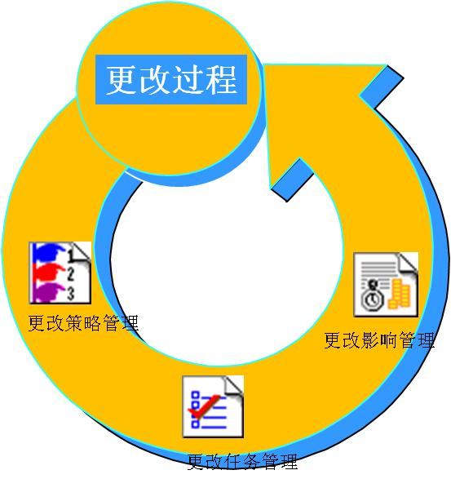
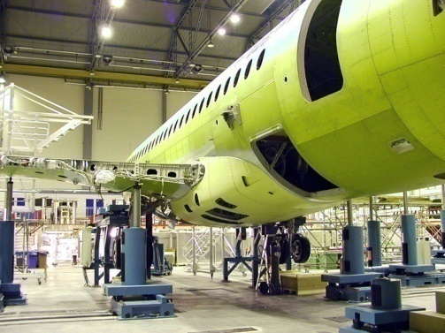
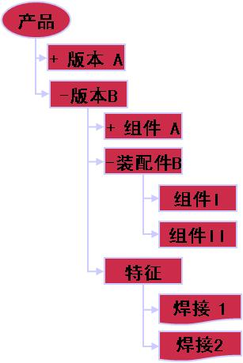
以过程化制造数据管理为核心实现装配过程的有效管理
更改过程管理
过程化
构型数据
过程节点
过程定义
装配制造过程
以过程为核心的装配符合性数据追溯
Notes:
6

Slide 7
制造数据管理MDM的企业应用框架
浏览器
CAx工具
客户端应用
应用层
MES工具集
PDM与MDM工具集
ERP工具集
MES核心服务
集成适配器
MDM核心服务
集成适配器
ERP核心服务
……
制造数据集成管理
……
资源管理
制造数据模型管理
采购管理
服务层
PDM服务管理平台
物料管理
财务管理
文档管理
流程管理
构型管理
集成管理
协同管理
类型管理
变更管理
……
车间计划管理
主生产计划管理
任务管理
订单管理
公共服务层（企业集成服务总线）
基础层
基础应用环境（操作系统、数据库、网络协议）
网络环境

Slide 8
装配制造过程数据管理技术 – 初步应用
  柔性装配制造过程数据管理技术框架

Slide 9
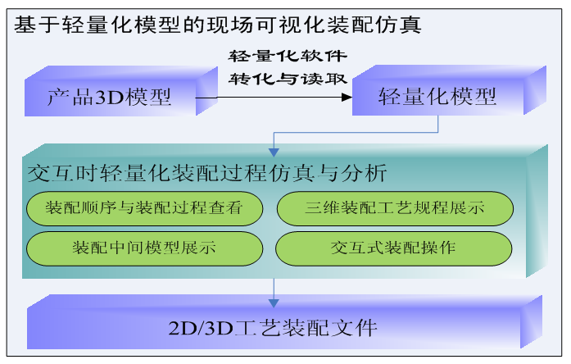
装配制造过程数据管理技术
基于3D轻模型的现场可视化过程管理
基于3D的产品定义数据、实例数据（质量）和制造过程三位一体化管理

Slide 10
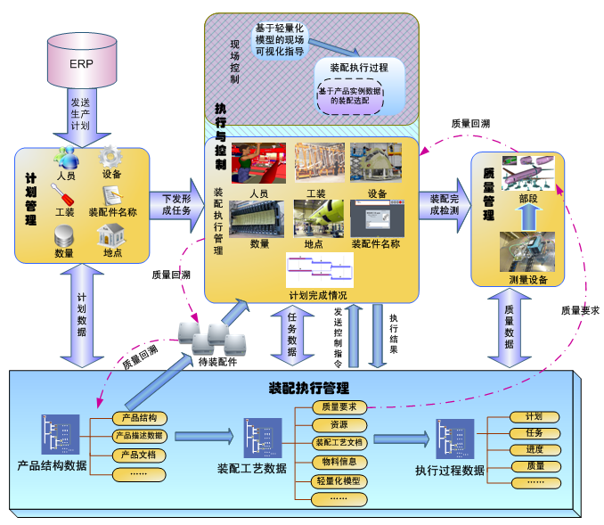
柔性装配过程管理应用场景

Slide 11
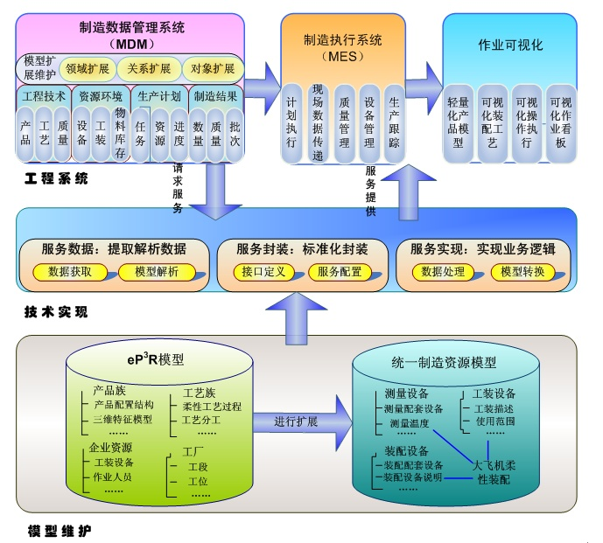
装配过程管理平台的构建

Slide 12
装配制造过程数据管理技术
基于3D轻模型的现场可视化过程管理
基于3D的产品定义数据、实例数据（质量）和制造过程三位一体化管理
Notes:
为了实现现场可视化装配仿真，研究装配可视化仿真轻量化文件格式转化，获取原造型模型中实际尺寸数据、材料属性以及装配件各组件之间的相互关系等。

Slide 13
装配制造过程数据管理技术 – 关键技术
统一制造数据模型
柔性装配制造过程数据管理技术框架和应用系统
装配过程规划、管理与现场控制的协同技术
支持装配工艺规划、仿真及现场可视化装配指导与控制的信息集成技术
装配制造执行系统技术

Slide 14
谢谢各位领导和专家

